Slide 1
VIII Комитет за наблюдение
на
Оперативна програма
„Транспорт и транспортна инфраструктура“
2014 - 2020 г.
Бенефициент
ДП Национална Компания
Железопътна Инфраструктура
23 - 24 ноември 2017 г.
гр. Пловдив

Slide 2
Статус на изпълнение на проектите с бенефициент ДП НКЖИ
(към м. ноември 2017 г.)
Стойностите са в лв. без ДДС
Приоритетна ос | Индикативна стойност | Плащания за 2017 г. | Планирани плащания 2018-2023 г. |  | Подадени/одобрени ФК от УО на ОПТТИ
 |  |  | 2018 | 2019-2023
1. Развитие на железопътната инфраструктура по “основната” ТЕН-Т мрежа | 1 820 905 070 | 64 275 274 | 209 035 014 | 1 547 594 784 | 5-подадени 5-одобрени
3.Подобряване на интермодалността при превоза на пътници и товари и развитие на устойчив градски транспорт | 26 074 489 | 294 933 | 2 731 000,00 | 23 048 556 | 0-подадени 3-предстоящо подаване 1-оттеглен
4. Иновации в управлението и услугите | 97 116 600 | 0 | 5 550 000 | 91 566 600 | 0-подадени 3-предстоящо подаване
5. Техническа помощ | 14 726 956 | 3 441 096 | 5 619 428 | 5 666 432 | 5-подадени 5-одобрени 1-предстоящо подаване
Общо за проекти по ОПТТИ: | 1 956 369 510 | 68 011 303 | 222 935 442 | 1 667 876 372 | 10 - подадени 10 - одобрени 7 - предстоящо внасяне 1- оттеглен

Slide 3
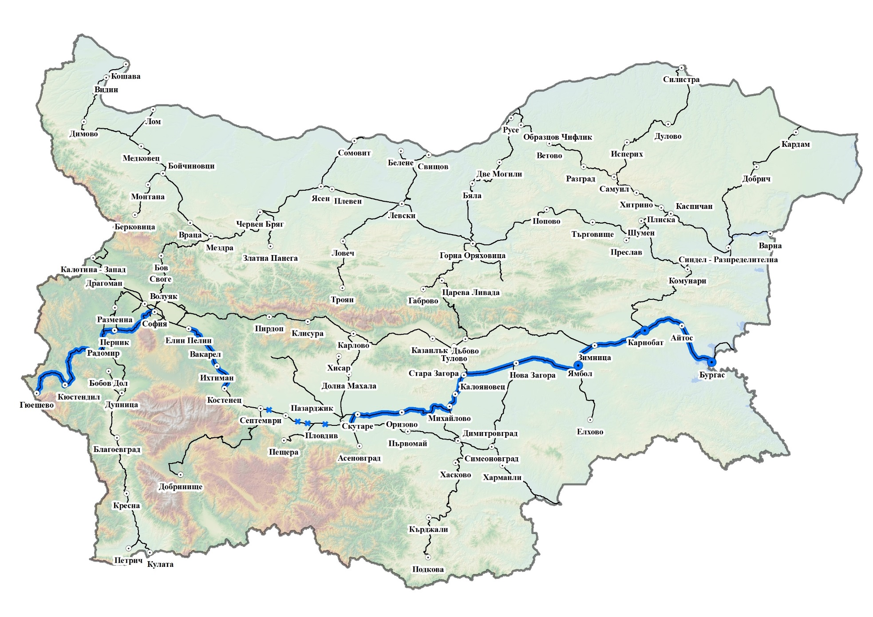
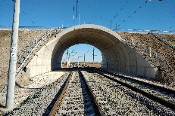
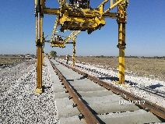
Приоритетна ос 1 Развитие на железопътната инфраструктура по „основната” Трансевропейска транспортна мрежа
Модернизация на жп
лиинята Елин Пелин-Костенец
Стойност: 1,085 млрд. лв.
Възстановяване, ремонт и
модернизация на
ТПС Бургас, Карнобат и Ямбол
Стойност: 17,78 млн. лв.
Изграждане на 4 бр. Надлези
жп линия Септември-Пловдив
Стойност: 16, 93 млн. Лв.
ТП за модернизация на жп
линията София-Перник-
Радомир-Гюешево-Сръбска гр. Стойност: 25,6 млн. лв.
Рехабилитация на участъци
от жп линията
Пловдив-Бургас, Фаза 2
Стойност: 675,09 млн. лв.

Slide 4
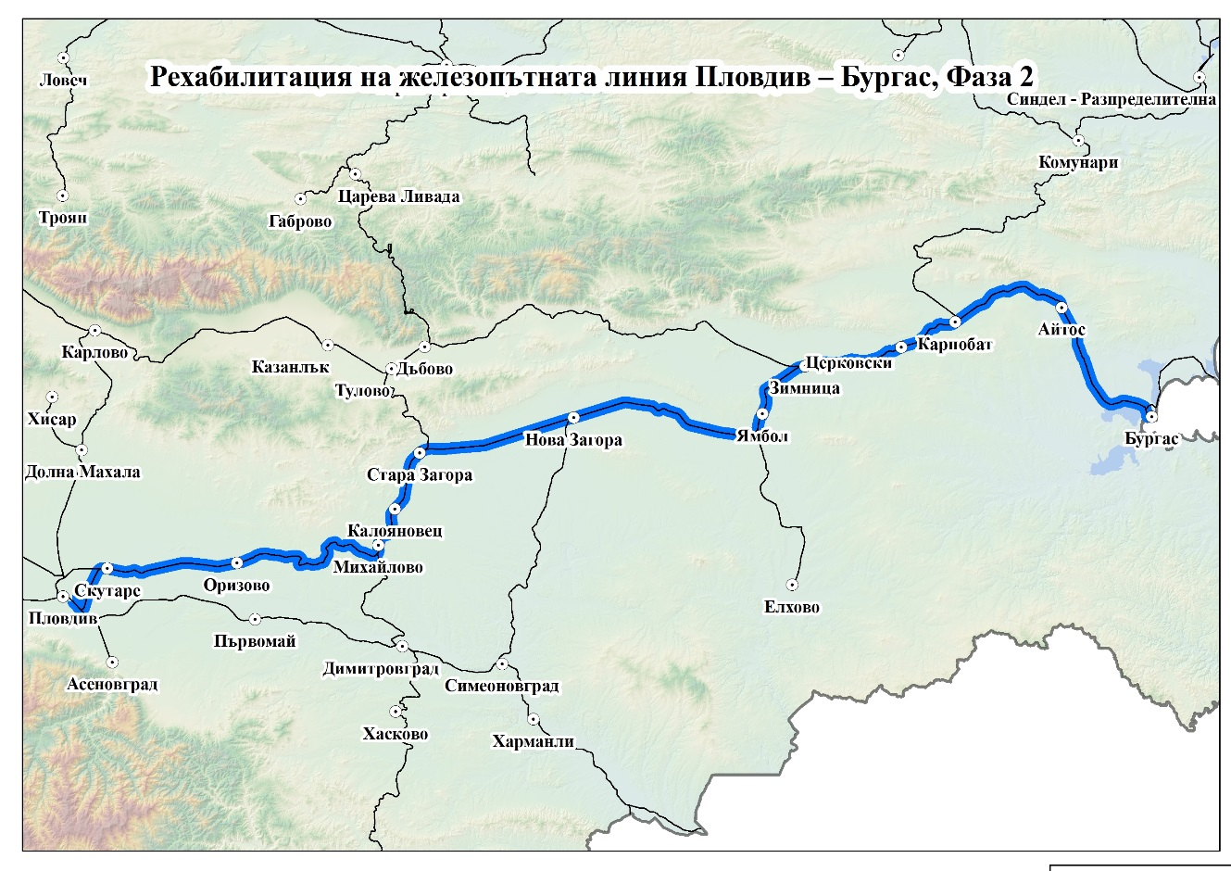
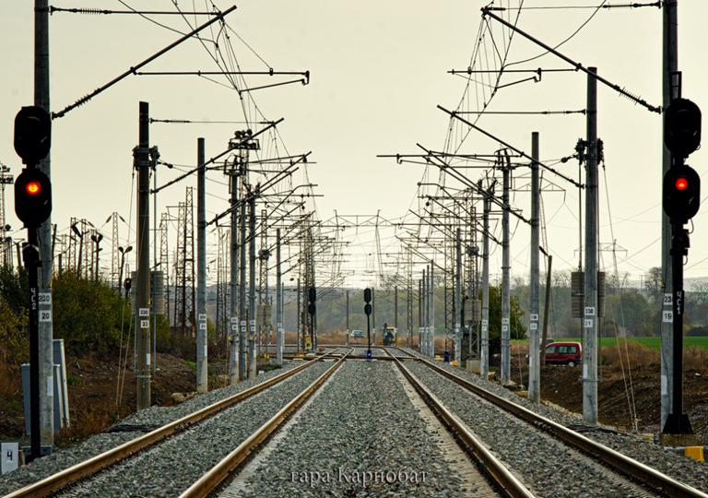
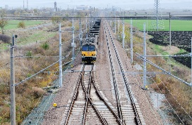
Рехабилитация на железопътната линия Пловдив – Бургас, Фаза 2
Индикативна стойност – 675 092 693 лв. без ДДС
Статус на проекта | Подписана договор за рехабилитация на жп участък Скутаре-Оризово - 63 498 462, 42 лв. без ДДС 30.08.2017 г. – официално стартиране на СМР Подписан договор за рехабилитация на жп участък – Стралджа-Церковски - 3 789 982,49 лв. без ДДС 31.08.2017 г. – официално стартиране на СМР Подписан договор за строителен надзор – 16 000 000 лв. без ДДС
 | 29.09.2017 г. - Одобрен ФК от УО на ОПТТИ 20.11.2017 г. - Подписан ДБФП №12/20.11.2017 г.
Тръжни процедури | Проектиране и изграждане на системи за сигнализация и телекомуникации по железопътната линия Пловдив-Бургас Процедурата е на етап разглеждане от АОП Планирана дата на обявяване: 25.11.2017 г. Индикативна стойност: 195 424 174,57 лв. без ДДС
 | Модернизация на железопътен участък Оризово – Михайлово Планирана дата на обявяване– м. януари 2018 г. Индикативна стойност: 254 195 439,78 лв. без ДДС
 | Модернизация на участък Ямбол – Зимница, при г. Завой Планирана дата на обявяване – м. август 2018 г. Индикативна стойност: 10 976 596,00 лв. без ДДС
 | Изграждане на надлези/подлези Пловдив – Бургас при съществуващи прелези Планирана дата на обявяване – м. септември 2019 г. Индикативна стойност: 69 169 690,85 лв. без ДДС
Участък Церковски - Стралджа
Физически напредък– 40 %
Финансов напредък– 10 %
Участък Скутаре-Оризово
Физически напредък– 40 %
Финансов напредък– 22 %
Стойност на разплатените средства: 17 013 048,00 лв.
Стойност на оставащи плащания за 2017 г.: 12 938 206,00 лв.
Стойност на планираните плащания за 2018 г.: 88 145 819,00 лв.

Slide 5
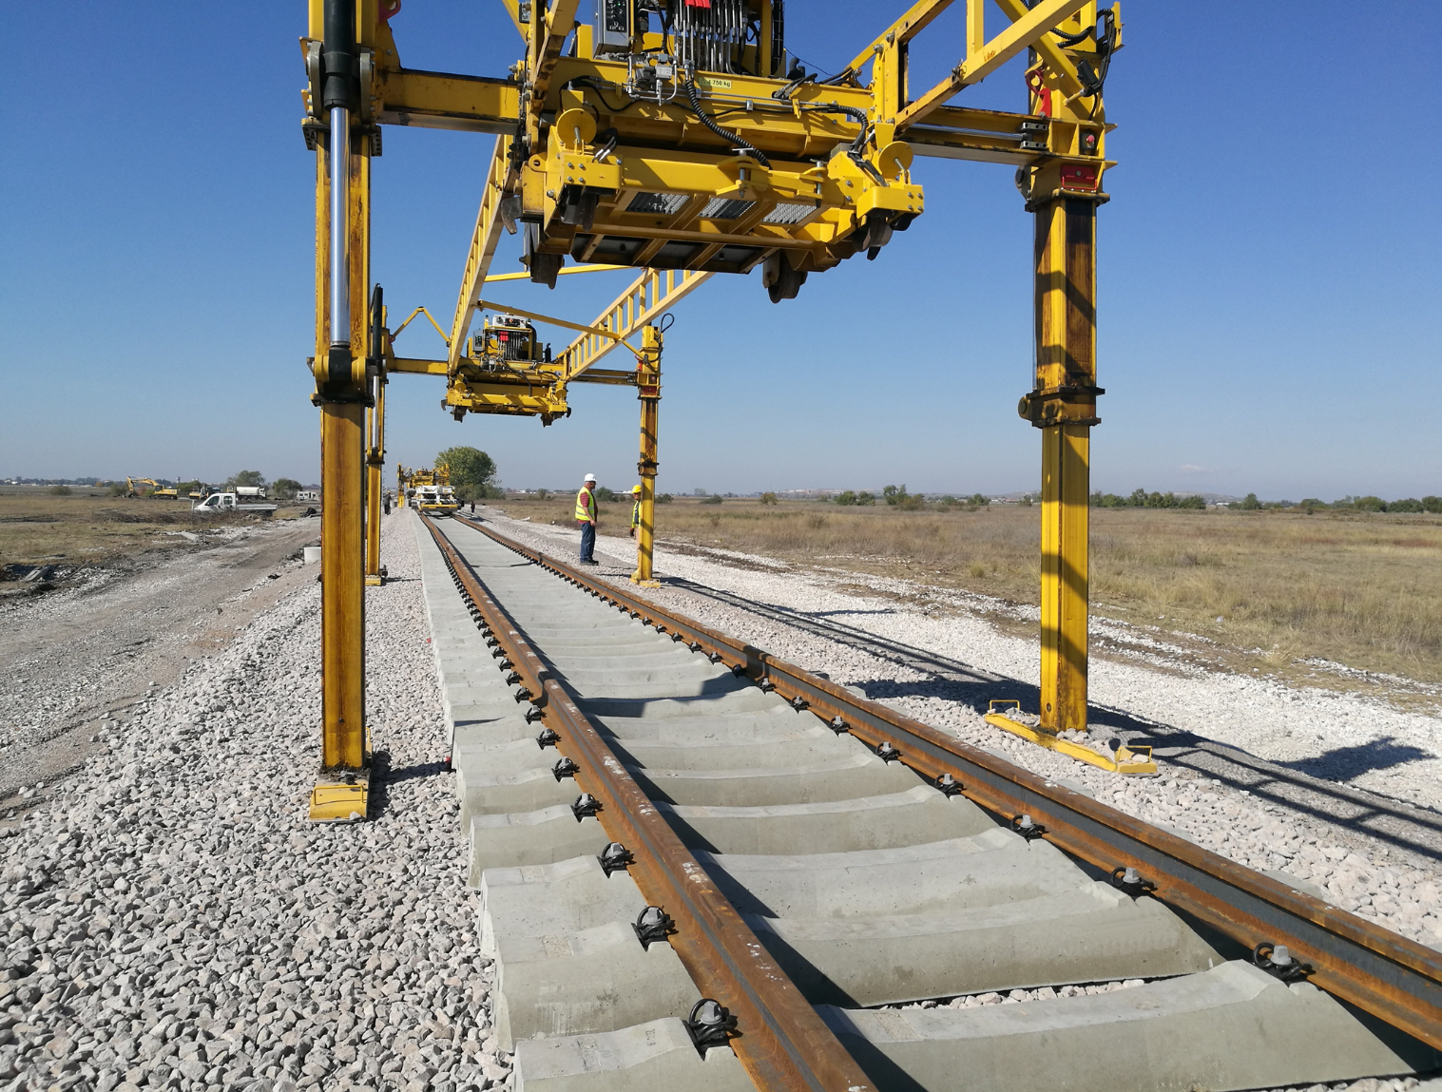
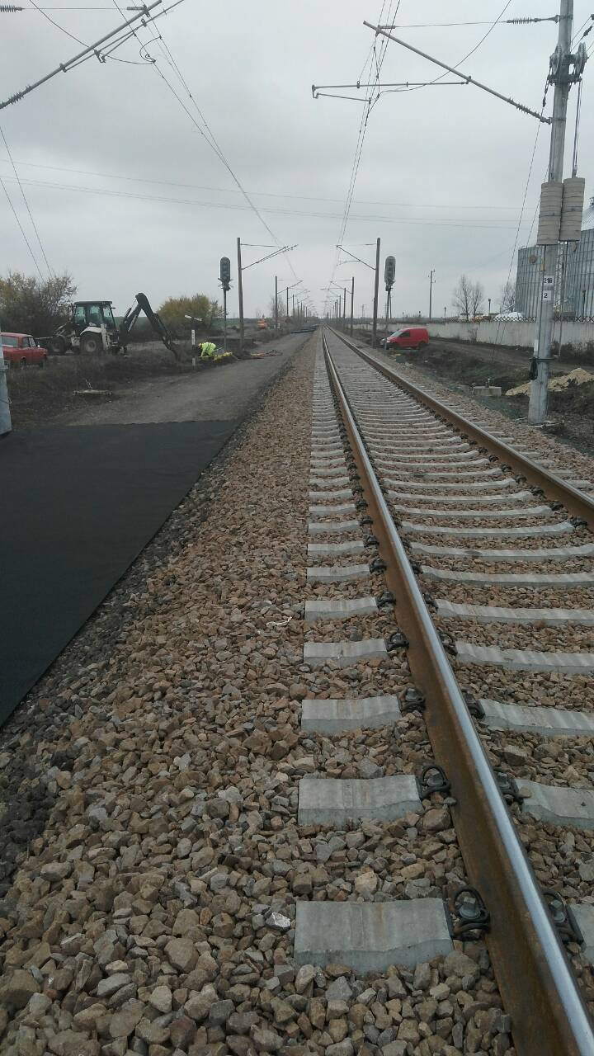
Рехабилитация на железопътната линия Пловдив – Бургас, Фаза 2
Жп участък Скутаре-Оризово
Жп участък Стралджа-Церковски

Slide 6
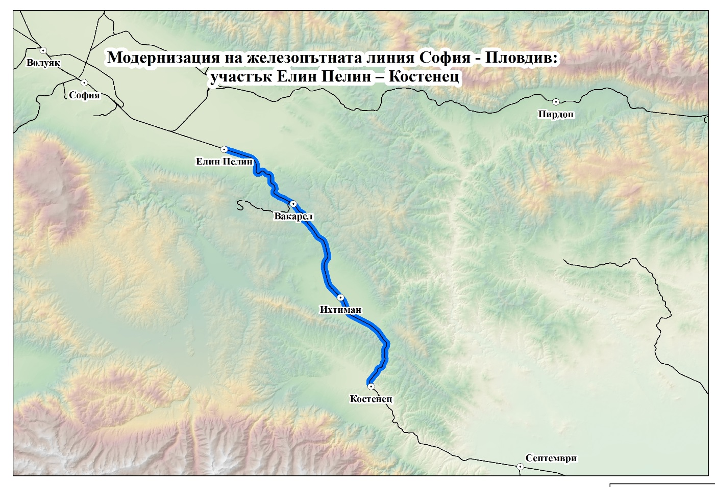
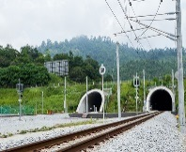
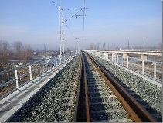
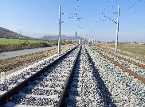
Модернизация на железопътната линия София - Пловдив: участък Елин Пелин – Костенец
Индикативна стойност – 1,085 млрд. лв. без ДДС
Статус на проекта | 22.08.2017 г. - Одобрен ФК от УО
Тръжни процедури | 04.07.2017 г. - Обявена тръжна процедура за „Модернизация на железопътен участък Елин Пелин – Костенец, по обособени позиции“ 31.07.17 г. – временно е спряна тръжната процедура, поради постъпила жаба в КЗК 26.10.2017 г. - КЗК излиза с Решение № 1218, с което оставя без уважение подадената жалба. Към момента всички дейности по процедурата са възобновени. Срок за подписване на договора: м. юни 2018 г.
 | Избор на изпълнител за контрол, управление, оценка на съответствие, строителен надзор и изготвяне на технически паспорти Планирана дата за обявяване: 30.11.2017 г. Индикативна стойност: 22 760 000,00 лв. без ДДС
 | В процес на подготовка са тръжни документации за: избор на изпълнители на авторски надзор; избор на изпълнител за археологическо наблюдение; избор на изпълнител за оценка на съответствието с ТСОС.
Участък Елин Пелин – Веринско
Стойност: 556,1 млн.лв.
Дължина: 19,77 км.
Участък Веринско-Немирово
Стойност: 126,12 млн.лв.
Дължина: 20,373 км.
Участък Немирово-Костенец
Стойност: 354,04 млн.лв.
Дължина: 11,198 км.
Стойност на разплатените средства: 396 333,00 лв.
Стойност на оставащи плащания за 2017 г.: 123 043,00 лв.
Стойност на планираните плащания за 2018 г.: 111 435 150,00 лв.

Slide 7
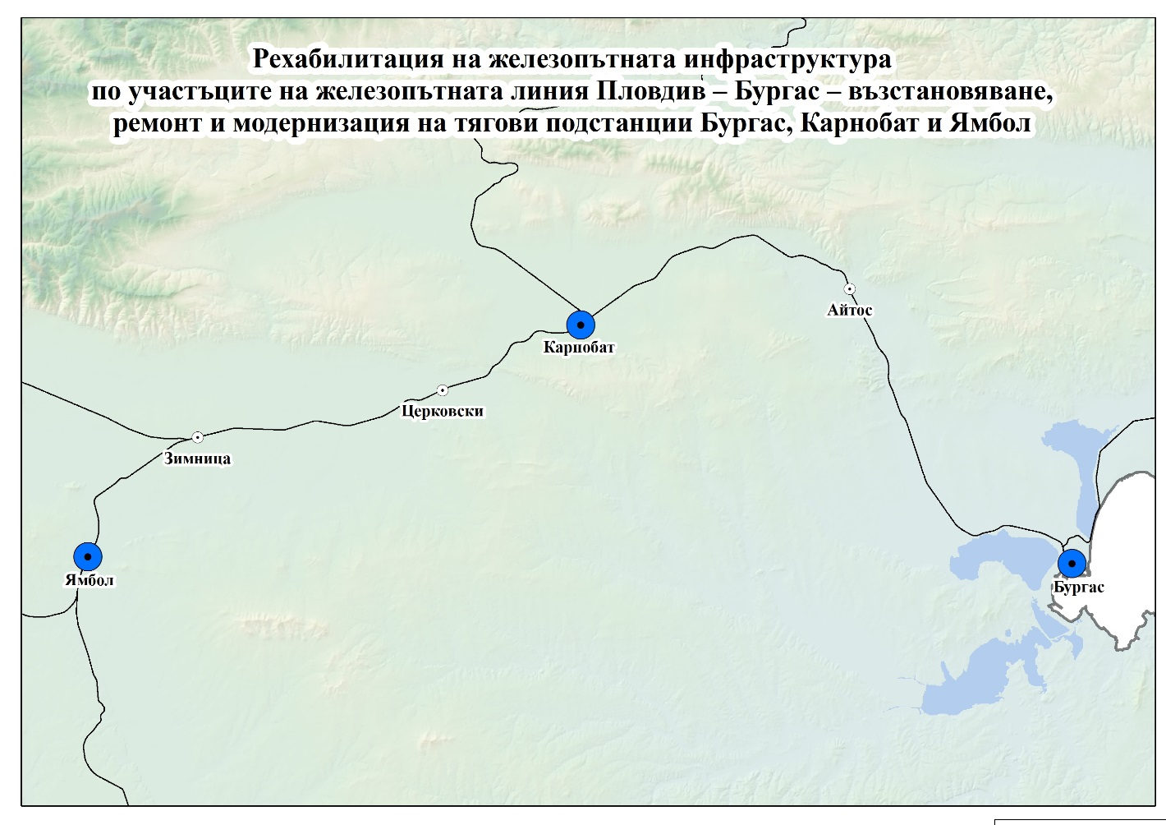
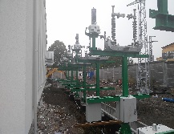
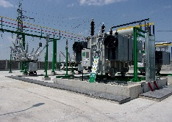
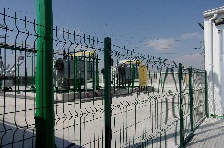
Рехабилитация на железопътната инфраструктура по участъците на железопътната линия Пловдив – Бургас – възстановяване, ремонт и модернизация на тягови подстанции Бургас, Карнобат и Ямбол“
Индикативна стойност – 17 782 623 лв. без ДДС
Статус на проекта | ТПС Ямбол – Приключили СМР. На 19.09.2017 г. е подписан Акт обр.№ 15. Очаквано подписване на Акт 16 – 20.12.2017 г. ТПС Бургас – Приключили СМР. На 19.09.2017 г. е подписан Акт обр. № 15. Очаквано подписване на Акт 16 – 20.12.2017 г. ТПС Карнобат – Подписан Акт 11 за възобновяване на СМР, считано от 06.11.2017 г. Очаквано подписване на Акт 15 – 11.12 2017 г. Очаквано подписване Акт 16 – 30.01.2018 г. Проектът се изпълнява в срок. Планирана дата за приключване на проекта (СМР и въвеждане в експлоатация) – 30. 01.2018 г.
 | 21.11.2017 – Подписан Анекс № АДОПТТИ-3/21.11.2017 г., отнасящ се до промяна в крайната дата за изпълнение на ДБФП – 17.05.2019 г. Физическо изпълнение – 91 % Финансово изпълнение – 80 %
Тръжни процедури | Подписан договор за строителство - 15 779 390,00 лв. (без ДДС) Подписан договор за строителен надзор и координация - 425 294,00 лв. (без ДДС)
ТПС Карнобат
СМР- в процес на
изпълнение
ТПС Бургас
СМР-приключили
Подписан Акт 15
ТПС Ямбол
СМР-приключили
Подписан Акт 15
Обща стойност на разплатените средства: 12 771 782,00 лв.
Обща стойност на оставащи плащания за 2017 г.: 1 677 585,00 лв.
Обща стойност на планираните плащания за 2018 г.: 3 170 090,00 лв.

Slide 8
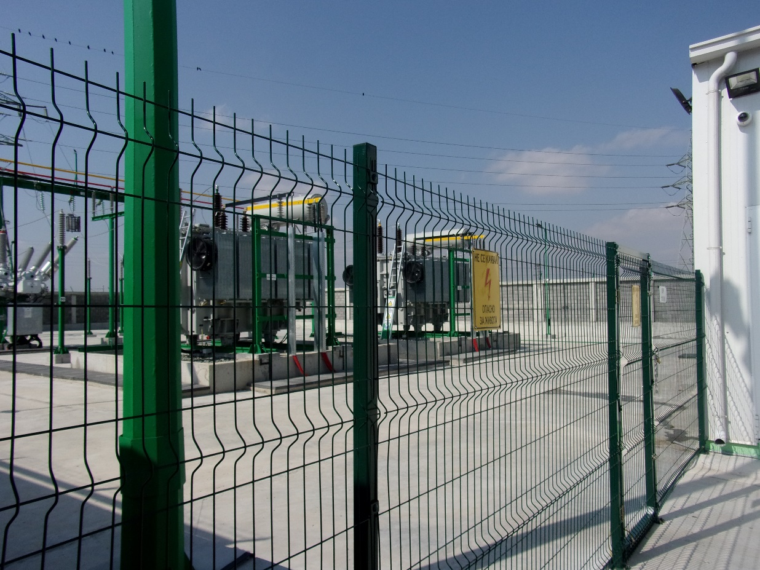
Рехабилитация на железопътната инфраструктура по участъците на железопътната линия Пловдив – Бургас – възстановяване, ремонт и модернизация на тягови подстанции Бургас, Карнобат и Ямбол“
ТПС Ямбол
ТПС Бургас

Slide 9
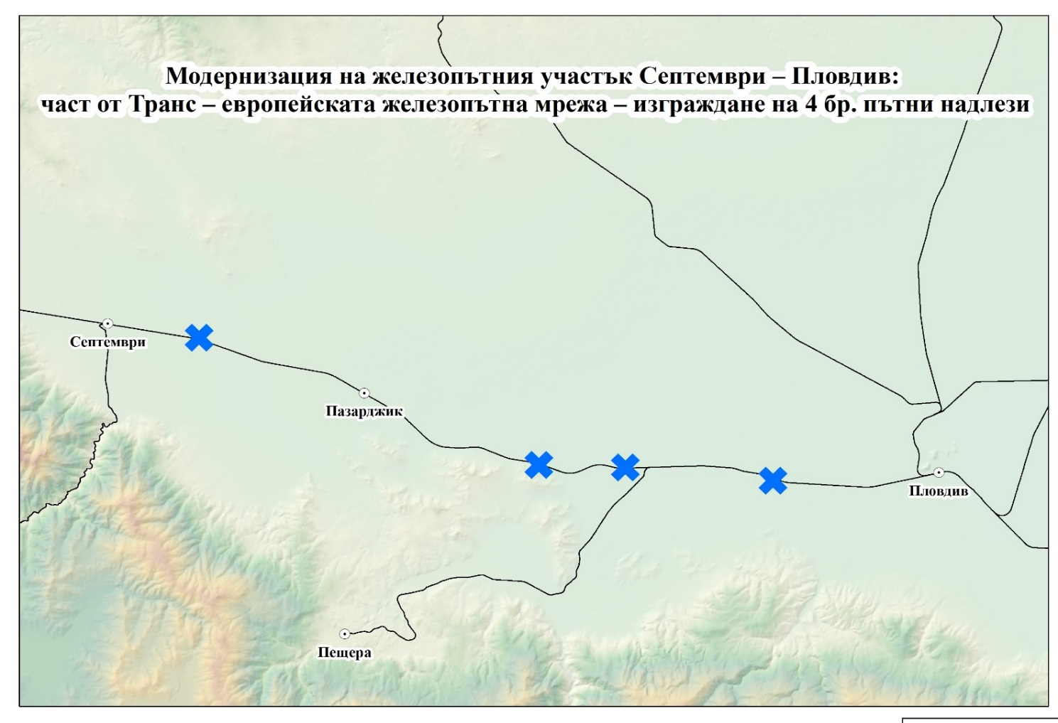
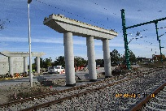
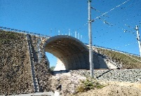
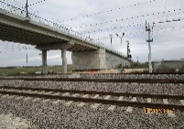
Модернизация на железопътния участък Септември – Пловдив: част от Транс – европейската железопътна мрежа – изграждане на 4 бр. пътни надлези
Обща стойност 16 933 894, 00 без ДДС
Надлез | Статус
21.11.12017 г. – подписан Анекс № ДОПТТИ-2/21.11.2017 г., отнасящ се до промяна в общата стойност на допустимите разходи на 16 933 894,37, съгласно проведени процедури и сключени договори. Проектът се изпълнява в срок. Очаквана дата за приключване 14.02.2018 г.
км. 107+423.59 междугарие Септември – Пазарджик | Сключени договори за строителство, строителен надзор и авторски надзор 12.10.17 г.- откриване на строителна площадка Очаквано подписване на Акт 15 – 14.01.2017 г.
км. 132+592.42 в междугарието Огняново –Стамболийски“ | Сключени договори за строителство, строителен надзор и авторски надзор Надлезът е завършен. Подписан Акт 15 – 08.11.17 г.
км. 137+336.54 района на гара Стамболийски | Сключени договори за строителство, строителен надзор и авторски надзор СМР в процес на изпълнение Очаквано подписване на Акт 15 – 14.02.2018 г.
км. 146+269.20 района на гара Тодор Каблешков | Сключени договори за строителство, строителен надзор и авторски надзор Надлезът е завършен. Подписан Акт 15 -25.10.17 г.
км.107+423,29
Физически напредък:7%
Финансов напредък: 20% (аванс)
км. 137+336.54
Физически напредък:49,9%
Финансов напредък: 34 %
км.132+592,42
Физически напредък: 99,9%
Финансов напредък: 53%
км.146+269,20
Физически напредък:100%
Финансов напредък: 58%
Обща стойност на оставащи плащания за 2017 г.: 8 973 693,00 лв.
Обща стойност на разплатените средства: 7 049 712,00 лв.
Обща стойност на планираните плащания за 2018 г.: 910 490,00 лв

Slide 10
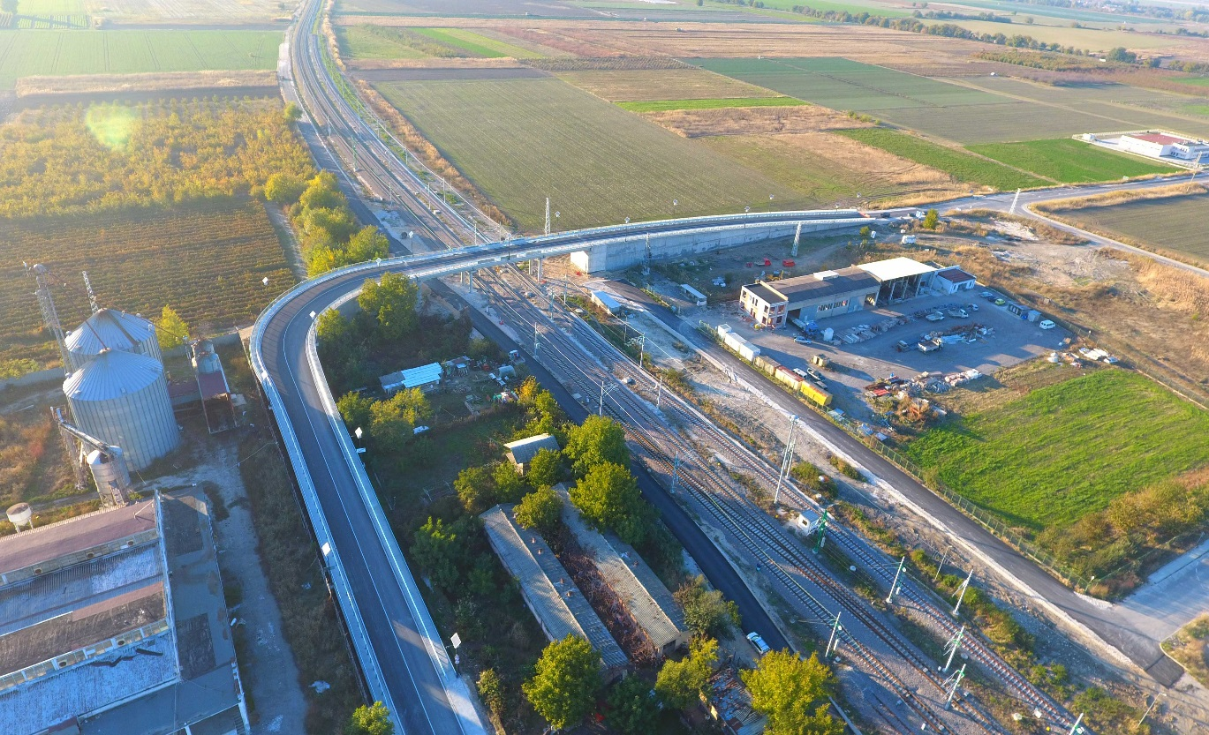
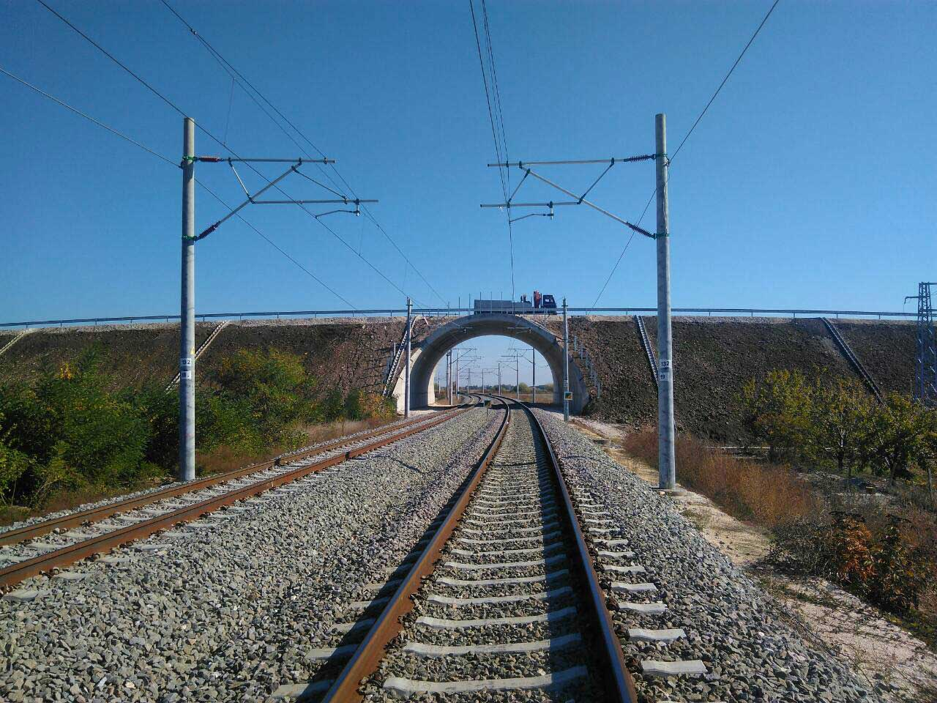
Модернизация на железопътния участък Септември – Пловдив: част от Транс – европейската железопътна мрежа – изграждане на 4 бр. пътни надлези
Надлез км. 146+269.20 района на гара Тодор Каблешков
Надлез км. 132+592.42 в междугарието Огняново –Стамболийски“

Slide 11
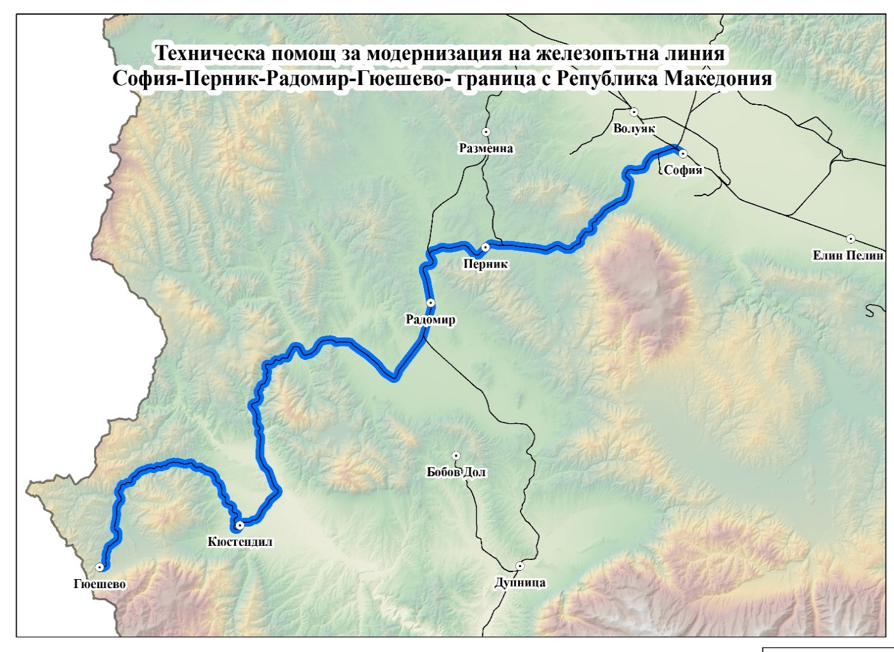
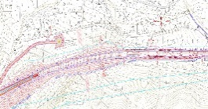
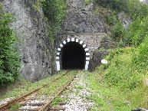
Техническа помощ за модернизация на железопътната линия
София-Перник-Радомир-Гюешево- граница с Република Македония
Индикативна стойност – 26 096 447 лв. без ДДС
Статус на проекта | Участък 1: Модернизация на жп участък София-Перник-Радомир: Одобрени от Възложителя ПУП и технически проект; Одобрените технически проект и ПУП са в процес на съгласуване с външни институции; Разработени технически спецификации за възлагане на строителство. Участък 2: Модернизация на жп участък Радомир-Гюешево-граница с Р. Македония: Изготвени технически спецификации и тръжна документация за възлагане на проектиране и изготвяне на ПУП.
 | Общо физическо изпълнение на проекта е 21,74 % Общ финансов напредък по проекта – 12,77 %
Тръжни процедури | Актуализация/изготвяне на идеен проект и изготвяне на технически проект и ПУП за жп у-к Радомир-Гюешево-граница с Р. Македония. Планирана дата за обявяване: м. декември 2017 г. Индикативна стойност: 17 086 396,00 лв. без ДДС
 | Оценка на съответствието със съществените изисквания към строежите на техническите проекти по проект за модернизация на железопътна линия Радомир - Гюешево - граница с Р. Македония Планирана дата за обявяване: м.юни 2018 г. Индикативна стойност: 819 868,00 лв. без ДДС
Изготвяне на ПУП и технически
проекта жп участък
София-Пелрник-Радомир
Актуализация/изготвяне на
идеен и технически проекти и
ПУП за жп у-к Радомир-Гюешево-
граница с Р. Македония
Обща стойност на разплатените средства: 3 331 871,00 лв.
Обща стойност на планираните плащания за 2018 г.: 5 373 465,00 лв.

Slide 12
Техническа помощ за модернизация на железопътната линия
София-Перник-Радомир-Гюешево- граница с Република Македония
Жп участък Горна баня - Драгичево
от км. 21+000 до км. 22+000
Изход на тунел с дължина 4,5 км. при с. Драгичево

Slide 13
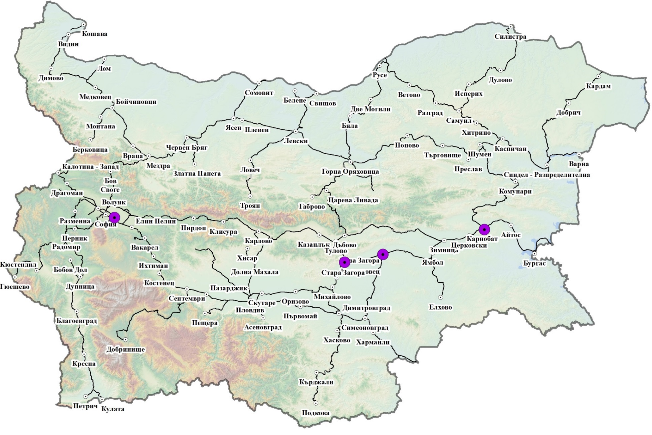
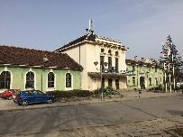
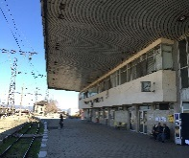
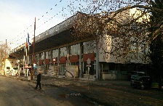
Приоритетна ос 3
„Подобряване на интермодалността при превоза на пътници и товари и
развитие на устойчив градски транспорт”
Гарови комплекси
Подуяне, Искър и Казичене
Стойноист: 6 000 000,00 лв.
Гаров комплекс Карнобат
Стойноист: 5 000 000,00 лв.
Гарови комплекси
Стара Загора и Нова Загора
Стойноист: 15 000 000,00 лв.

Slide 14
Реконструкция на гарови комплекси Подуяне, Искър, Казичене, Карнобат, Стара Загора и Нова Загора
Проект | Статус | Тръжни процедури
Гарови комплекси Подуяне, Искър и Казичене“ | Одобрени технически проекти Издадени разрешения за строеж гари Искър и Подуяне Изготвени технически спецификации и тръжни документи за възлагане на строителство и строителен надзор | Проектиране и строителство Планирана дата на обявяване: м. декември 2017 г. Оценка на съответствието и Строителен надзор Планирана дата на обявяване: м. януари 2018 г.
Гарови комплекси Стара Загора и Нова Загора | Сключен договор за изготвяне на идеен проект и технически спецификации за инженеринг за гаров комплекс Стара Загора на стойност 117 340,00 лв. без ДДС Предстои подписване на договор и за гаров комплекс Нова Загора | Проектиране и строителство Планирана дата на обявяване: м. декември 2017 г. Оценка на съответствието и Строителен надзор Планирана дата на обявяване: м. декември 2017 г.
Гаров комплекс Карнобат | Одобрен технически проект Издадено разрешение за строеж В процес на подготовка е Формуляр за кандидатстване | Проектиране и строителство Планирана дата на обявяване: м. декември 2017 г. Оценка на съответствието и Строителен надзор Планирана дата на обявяване: м. януари 2018 г.
Обща стойност на разплатените средства: 294 933,00 лв.
Обща стойност на планираните плащания за 2018 г.: 2 731 000,00 лв.

Slide 15
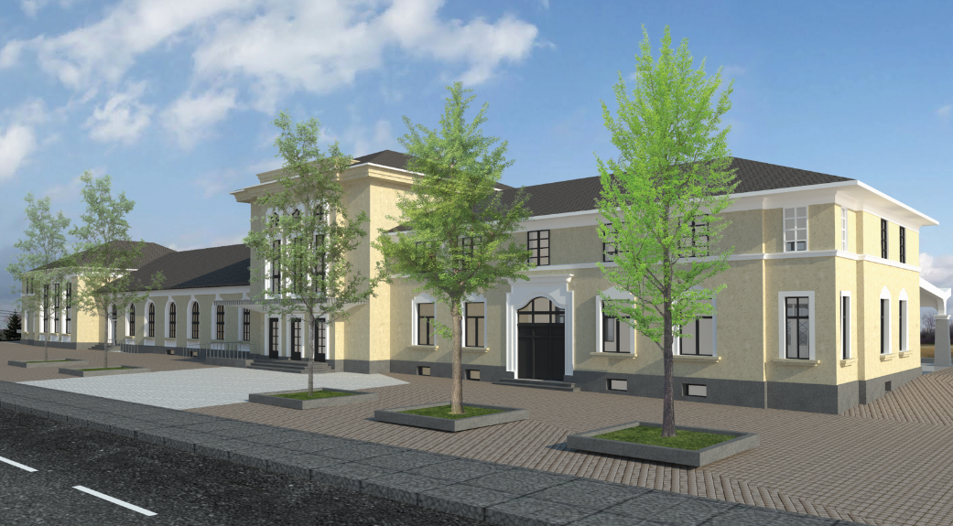
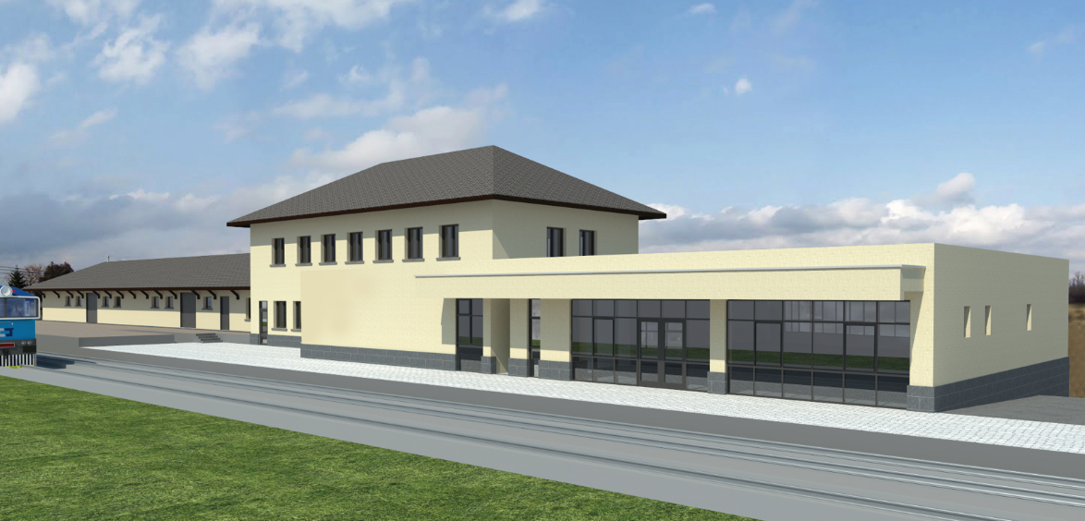
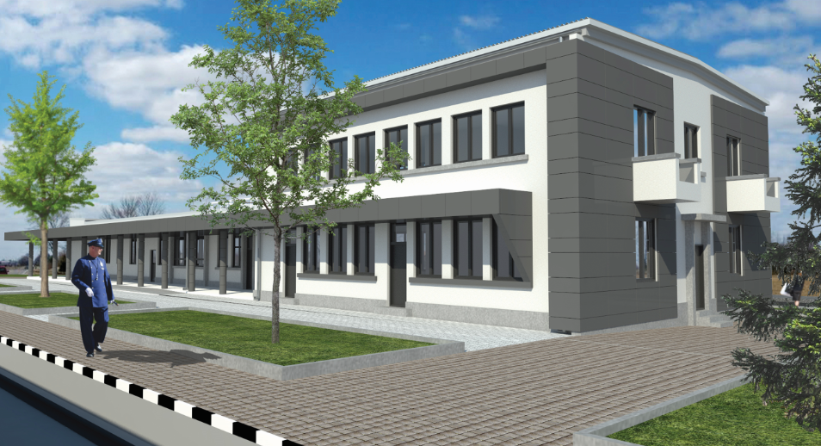
Реконструкция на гарови комплекси Подуяне, Искър, Казичене, Карнобат, Стара Загора и Нова Загора
Визуализация на приемно здание Подуяне:
Визуализация на приемно здание Искър:
Визуализация на приемно здание Казичене:

Slide 16
Приоритетна ос 4
Иновации в управлението и услугите - внедряване на модернизирана инфраструктура за управление на трафика, подобряване на безопасността и сигурността на транспорта

Slide 17
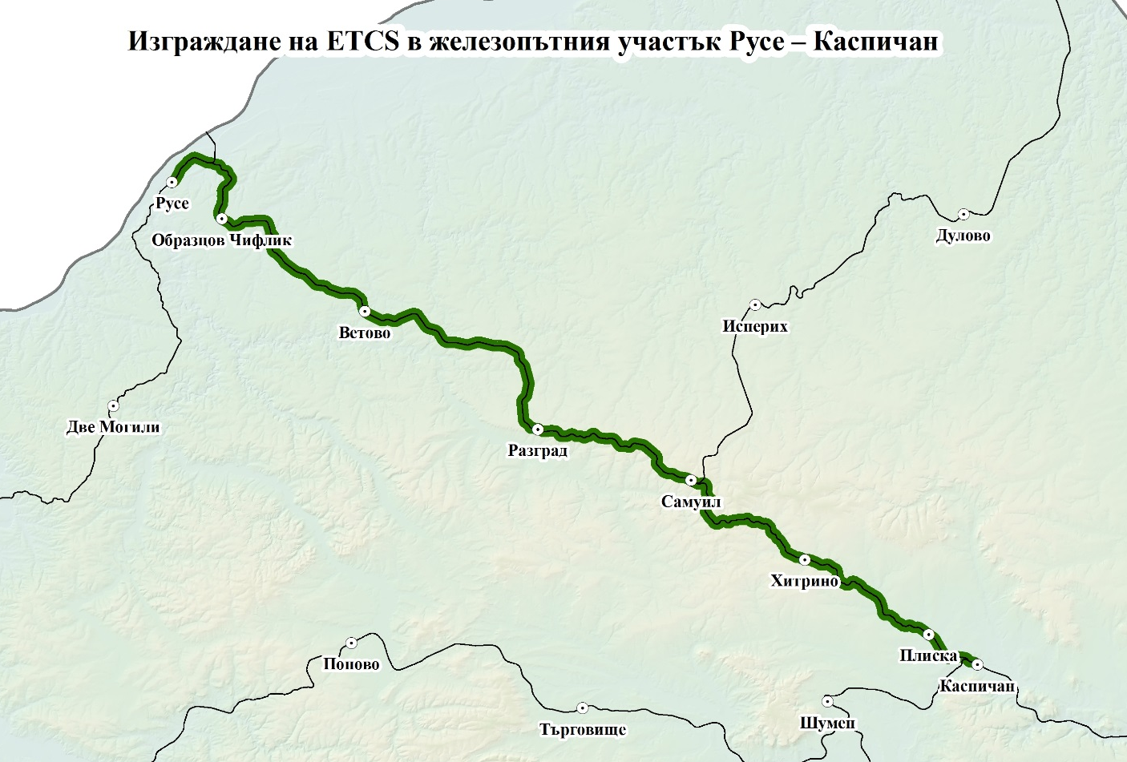
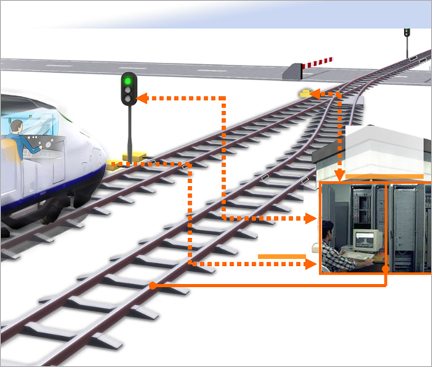
Внедряване на ETCS по железопътната линия Русе – Каспичан
Индикативна стойност – 39 116 600,00 лв. без ДДС
Статус на проекта | В процес на разработка е ФК с техническа подкрепа от страна на ЕИБ; Срок за подаване на ФК до УО 31.12.2017.
Планирани дейности | Изготвяне на технически и работен проект; Монтаж на електрически централизации с компютърна визуализация в 10 гари, разположени в участъка от гара Образцов чифлик до гара Плиска; Съоръжаване на всички прелези в района на гарите и междугарията с електрически бариери с автоматично управление; Изграждане на оптичната кабелна линия и цифрова телекомуникационна мрежа в 13 гари и експлоатационни пунктове; Изграждане на тръбоканална мрежа в участъка Сеново – Просторно и гара Каспичан.
Тръжни процедури | Проектиране и строителство Планирана дата на обявяване: м. април 2018 г. Оценка на съответствието и строителен надзор Планирана дата на обявяване: м. април 2018 г. Оценка за опретивна съвместимост: Планирана дата за обявяване: ноември 2018 г.
Внедряване на ETCS по
жп линията Русе-Каспичан
Дължина:143 км.
Краен срок: 2023 г.
Обща стойност на планираните плащания за 2018 г.: 3 750 000,00лв.

Slide 18
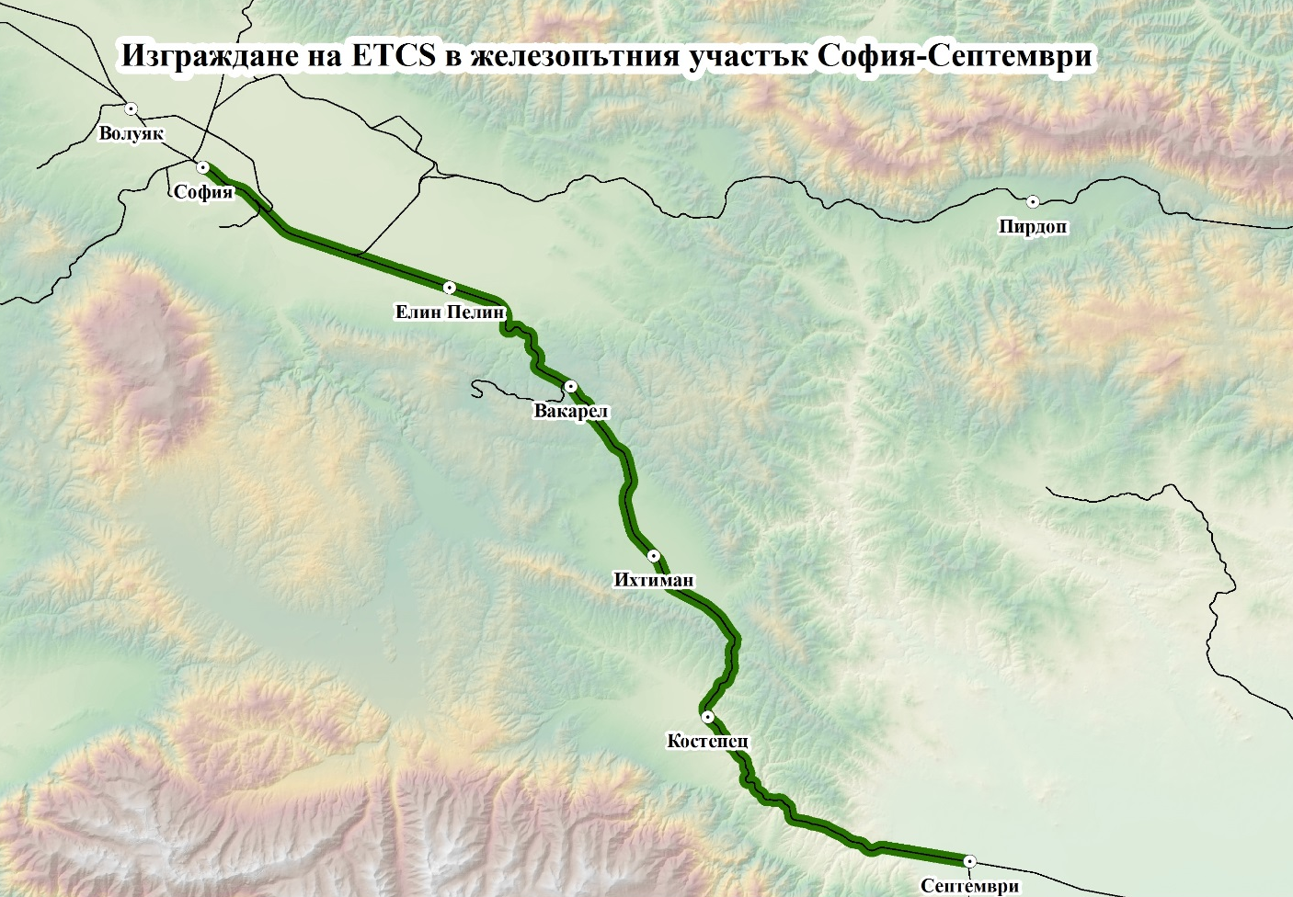
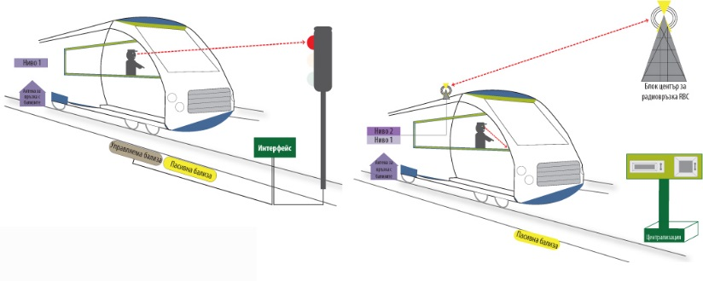
Внедряване на ETCS по железопътната линия София-Септември
Индикативна стойност – 40 000 000,00 лв. без ДДС
Статус на проекта | Подготовка на документи за разработване на Формуляр на кандидатстване; Подготовка на технически спецификации за проектиране и строителство.
Планирани дейности | Изготвяне на технически и работен проект; Монтаж на компютърни централизации с визуализация (МКЦ) в 6 гари в участъка от гара Елин Пелин до нова гара Костенец; Инсталиране на втора оптична кабелна линия в гарите и междугарията в участъка София –Септември; Доставка и инсталиране на ново пътно оборудване/евробализи
Тръжни процедури | Проектиране и строителство Планирана дата на обявяване: м. юли 2018 г. Оценка на съответствието и строителен надзор Планирана дата на обявяване: м. юли 2018 г. Оценка за опретивна съвместимост: Планирана дата за обявяване: м. март 2019 г.
Внедряване на ETCS по
жп линията София-Септември
Дължина:102 км.
Краен срок: 2023 г.

Slide 19
Проектиране и внедряване на Система за управление на влаковата работа в ДП НКЖИ, включително Система за мониторинг и контрол на параметри на подвижен железопътен състав в движение
Индикативна стойност – 18 000 000 лв. без ДДС
Статус на проекта | Изготвено предварително проучване за концепция и обхват на системата за мониторинг и контрол на параметри на подвижен железопътен състав в движение., включително финасово-технически анализи. В процес на разработка е ФК с техническа подкрепа от страна на ЕИБ Планирано съгласуване на ФК с Държавна агенция „Електронна управление” (ДАЕУ) – м. декември 2017 г. Планирано подаване на ФК в УО - м. декември 2017 г.
Планирани дейности | Проектиране и внедряване на Система за управление на влаковата работа в ДП НКЖИ; Внедряване на Система за мониторинг и контрол на параметри на подвижен железопътен състав в движение.
Тръжни процедури | Технически спецификации за проектиране и внедряване на СУВР – в процес на подготовка. Планирана дата на обявяване: м. март 2018 г. Срок за изпълнение: 36 месеца
Обща стойност на планираните плащания за 2018 г.: 1 800 000,00 лв.

Slide 20
Приоритетна ос 5
Техническа помощ

Slide 21
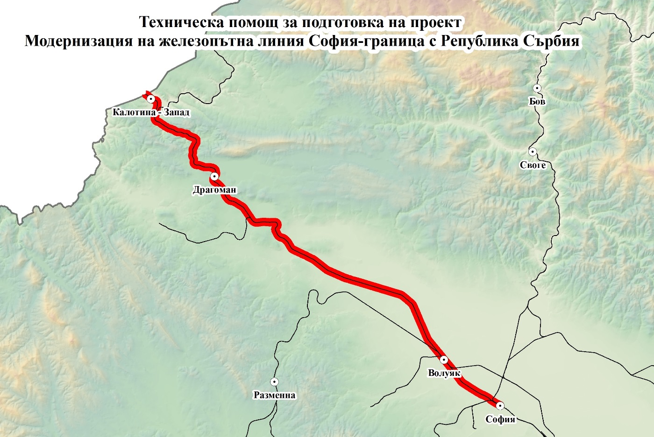
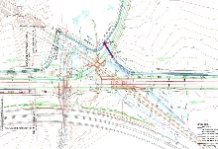
Техническа помощ за подготовка на проект „Модернизация на железопътна линия София-граница с Република Сърбия
Техническа помощ за подготовка на проект „Модернизация на железопътна линия София-граница с Република Сърбия
Индикативна стойност – 1 972 218,00 лв. без ДДС
Статус на проекта | Модернизация на жп участък Петърч-Драгоман: Извършват се съгласувателни процедури на изготвените технически проект и ПУП от страна на външни институции; Изготвени технически спецификации за възлагане на строителство. Изготвен доклад от извършени археологически проучвания
 | Общо физическо изпълнение на проекта е 48 % Общ финансов напредък по проекта – 46 %
Тръжни процедури | Извършване на предварителни проучвания и изготвяне на идеен проект по части железен път и геодезия за модернизация на жп участък Драгоман - граница с Република Сърбия 15.09.2017 г. – отворени оферти. Планирана дата за сключване на договор: м. февруари 2018 г. Индикативна стойност: 76 905,00 лв. без ДДС
Идеен проект жп участък
Драгоман-сръбска граница
Дължина:
Технически проект и ПУП
жп участък Петър-Драгоман
Дължина:
Обща стойност на разплатените средства: 916 932,00 лв.
Обща стойност на планираните плащания за 2018 г.: 1 055 286,00 лв.

Slide 22
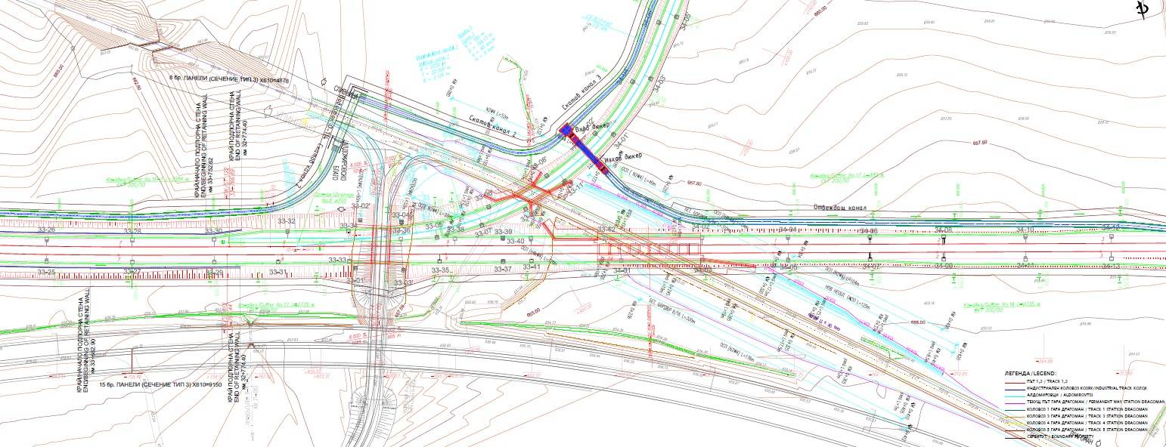
Техническа помощ за подготовка на проект „Модернизация на железопътна линия София-граница с Република Сърбия
Жп участък Сливница - Драгоман
от км. 33+400 до км 34+300
Разделен пост Алдомировци

Slide 23
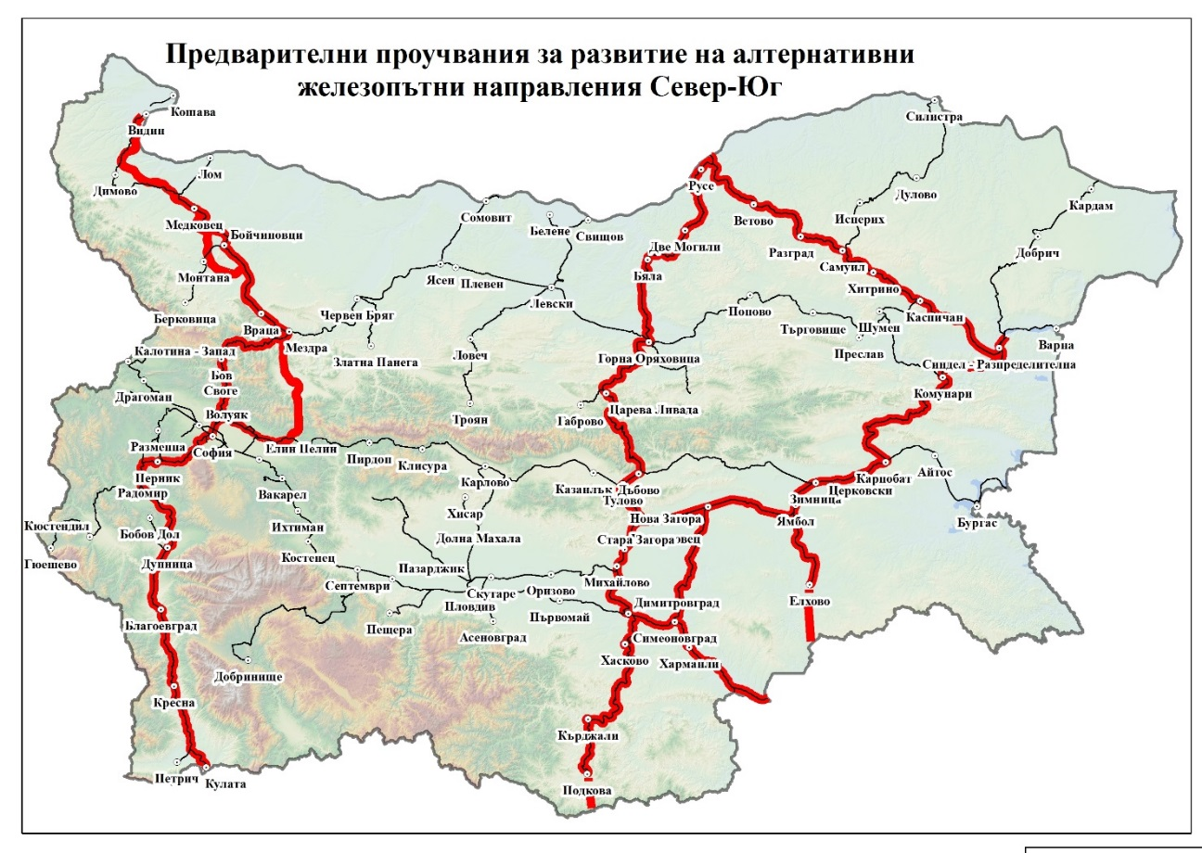
Предварителни проучвания за развитие на алтернативни железопътни направления Север-Юг
Индикативна стойност – 2 500 000 лв. без ДДС
Цели на проекта
Създаване на нови направления за обслужване на транзитния международен и вътрешен товарен трафик по направлението Север (река Дунав/ Граница с република Румъния) – Юг (Граница с Република Гърция/Турция) с оглед на развитие и усъвършенстване на граничните железопътни преходи
Проучване на транзитните товарни потоци преминаващи по меридианните направления на територията на Р. България.
Определяне на стратегически важните направление за транзитни превози на товари, които ще бъдат развивани в периода 2020-2040
Русе-Г. Оряховица-Димитровград-Свиленград – трурска/гръцка граница
Статус на проекта | В процес на подготовка е Формуляр за кандидатстване. Планирана дата за подаване в УО: м. април 2018 г.
Тръжни процедури | Изготвени технически спецификации за предпроектно проучване. В процес на подготовка са тръжни документи. Планирана дата за обявяване: м. февруари 2018 г. Срок за изпълнение: 24 месеца.
Видин-Мездра-Столник-София-Кулата -гръцка граница
Русе-Синдел-Димитровград-Свиленград-труска/гръцка граница
Обща стойност на планираните плащания за 2018 г.: 250 138,00 лв.

Slide 24
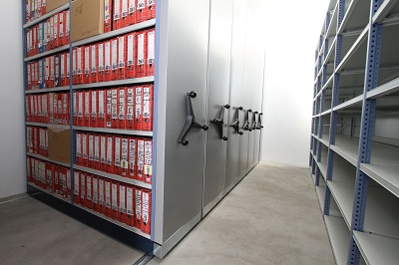
Техническа помощ за обезпечаване на разходите, свързани с управлението и внедряването на електронен архив на документите по проектите, финансирани от Евро фондове
Индикативна стойност – 679 850 лв. без ДДС
Цели на проекта
Създаване на ефикасна организация за съхранение и архивиране на документацията за проекти по ОПТТИ.
Създаване на електронен архив на проектите по ОПТТИ за създадена ясна одитна пътека.
Създаване на надеждна система за регистриране, класифициране и съхранение на документация на проектите по ОПТТИ.
Осигуряване на бърз, удобен и надежден начин за преглед на цялата налична документация по проектите.
Статус на проекта | Изготвен Анализ на съвместимостта на помещенията; Извършен анализ на настоящото състояние на архива; Извършена оценка на нуждите.
 | 13.09.2017 г. – Подписан ДБФП на стойност 679 850 лв. Физически напредък - 16,67%
Тръжни процедури | Изготвени технически спецификации за внедряване на архив; В процес на подготовка са тръжни документи; Планирана дата за обявяване: м. февруари 2018 г. Срок за изпълнение: 7 месеца.
Стойност на разплатените средства: 14 400,00 лв.
Стойност на планираните плащания за 2018 г.: 665 450,00 лв.

Slide 25
Техническа помощ за обезпечаване на разходите по предоставената от ЕИБ подкрепа на НКЖИ за подготовка и управление на проекти по Приоритетна ос 4 на ОПТТИ
Индикативна стойност – 1 188 602 лв. без ДДС
Цели на проекта
Предоставяне на НКЖИ на експертни консултации при изготвяне на ФК и Технически спесификации за проекти по ос 4 от ОПТТИ.
Предоставяне на НКЖИ на финансова и административна консултация за изпълнението на проекти по ос 4 на ОПТТИ.
Планирани дейности | В договора е включена помощ по следните проекти, подредени по приоритет: 1. Внедряване на СУВР, включително контролни точки. 2. Внедряване на ETCS по жп линията Русе – Каспичан. 3. Изграждане на ETCS по жп линията София – Септември. 4. Разширяване на функционалния обхват на географската информационна система (ГИС) на НКЖИ.
Статус на проекта | В процес на подготовка са Формуляри за кандидатстване за: Внедряване на СУВР, включително контролни точки. Планирана дата за подавен в УО: м. декември 2017 г. Внедряване на ETCS по жп линията Русе – Каспичан Планирана дата за внасяне в УО: м. декември 2017 г.
Стойност на разплатените средства: 112 460,00 лв.
Стойност на планираните плащания за 2018 г.: 950 882,00 лв.

Slide 26
БЛАГОДАРЯ ЗА ВНИМАНИЕТО!
www.rail-infra.com

